Slide 1
هيا بنا نقرأ السورة ونسترجع معاني الكلمات
معاً
سورة العلق

Slide 2
هيا بنا نتعرف على تفسير الآيات

Slide 22
أسئلة تقويمية

Slide 23
الآيات من 1-5 تتحدث عن:
خلق الإنسان
أهمية العلم

Slide 24
الآيات من 6-8 تتحدث عن:
الإيمان
تذكير الطغاة بالله

Slide 25
الآيات 9-19 تتحدث عن:
طاعة الله
نزول الملاك جبريل

Slide 26
هيا نكتب على الدفتر الأفكار المركزية التي تعلمناها اليوم من السورة.
السورة تحث الاإنسان على طلب العلم.
السورة تحث الإنسان على القراءة.
السورة تتحدث عن خلق الإنسان.
السورة تتحدث عن أبو جهل ومنعه للرسول صلى الله عليه وسلم آن يؤدي الصلاة.
السورة تتحدث عن التقوى وطاعة الله وعبادته.

Slide 27
الإجمال
تعرفنا اليوم على تفسير آيات سورة العلق التي تتحدث عن مواضيع عديدة مثل:
أهمية العلم والتعلم.
أهمية طاعة الله عز وجل والتقرب إليه.

Slide 28
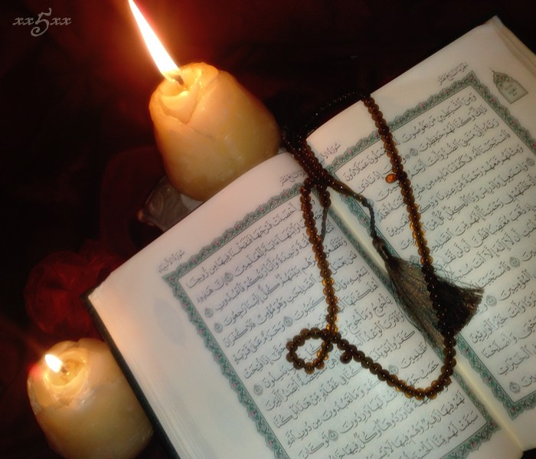
اإلى اللقاء في
الدرس
القادم

Slide 30
إجابة خاطئة

